Slide 1
ПОЈАМ СИНТАГМЕ
Граматика, 44. страна
Радимо ПРВИ задатак из Граматике
Пишемо примере у свеске:
РАНОРАНИЛАЦ две среће граби.(субјекат – 1 реч/именица)
ВРЕДАН ЧОВЕК две среће граби. (субјекат – 2 речи/придев + именица)
КО РАНО РАНИ, две среће граби. (субјекат – реченица)
Осетио је СТРАХ.
Осетио је ВЕЛИКИ СТРАХ.
Осетио је ДА СЕ ВЕОМА ПЛАШИ.
ЗАКЉУЧАК:
Реченични чланови могу бити исказани РЕЧЈУ, СИНТАГМОМ и РЕЧЕНИЦОМ.
Записујемо у свеске дефиницију синтагме

Slide 2
Синтагма је скуп од две или више речи од којих је једна главна, а остале зависе од ње. Оне су повезане заједничким значењем и као целина имају исту службу у реченици.
РАЗЛИКУЈ СИНТАГМУ И РЕЧЕНИЦУ!
позната песма
Нема предиката!
Песма је позната.
Садржи предикат!
Радимо 2. задатак из Граматике (44. страна) и увежбавамо разлику између речи, синтагме и реченице.

Slide 3
Зависне синтагме могу бити у различитим службама (функцијама) у реченици:
Именски део предиката
Прави објекат
Апозиција
Прилошка одредба
Субјекат
ЗАПАМТИ!
Састав је веома сликовит.
Златни ретривери имају благу нарав.
Угледао је жути цветић.
Завршио је роман прошле године.
Бони, мој ретривер, има благу нарав.

Slide 4
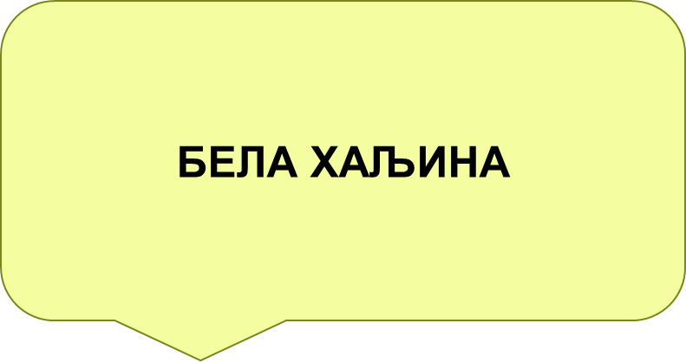
Свака синтагма има ГЛАВНУ реч, а поред ње постоји најмање један ЗАВИСНИ ЧЛАН.
ИСТОРИЈСКИ РОМАН
зависни члан
атрибут
главни члан
зависни члан
атрибут
главни члан
Како бисмо увежбали одређивање ГЛАВНЕ речи синтагме, урадићемо задатак бр. 3 из Граматике (45. страна).
ПРОЧИТАЈМО ЗАНИМЉИВОСТ у вези са синтагмама и упознајмо се са значењем синтагме
ДРАКОНСКЕ МЕРЕ/ДРАКОНСКЕ КАЗНЕ

Slide 5
ЗАКЉУЧАК:
Радна свеска, 39. страна: 1, 2, 3, 4, 5. задатак.

